Slide 1
Psicologia Sociale
Elementi di Metodologia

Slide 2
La psicologia come scienza: la validità
Validità interna: riguarda la relazione tra la VI e VD, in particolare la relazione di causa-effetto tra la VI e la

Slide 3
La psicologia come scienza: la validità
Validità interna: riguarda la relazione tra la VI e VD, in particolare la relazione di causa-effetto tra la VI e la
VD. Per aumentare la val. int. devo eliminare/ridurre gli effetti sulla VD delle variabili alternative alla VI

Slide 4
La psicologia come scienza: la validità
Validità esterna: riguarda la relazione tra i dati nella situazione sperimentale e un’altra situazione.
I risultati sono replicabili solo in setting strettamente identici?

Slide 5
La psicologia come scienza: la validità
Validità esterna: riguarda la relazione tra i dati nella situazione sperimentale e un’altra situazione.
I risultati sono replicabili solo in setting strettamente identici?

Slide 6
Disegni sperimentali
VI between (film triste vs. film comico)
VN: estroversi vs. introversi
VD: intensità dell’espressione facciale
JAMOVI

Slide 7
Media e varianza

Slide 8
Disegni sperimentali
IV: training vs. no-training
IV: violence vs. no-violence
DV: memory

Slide 9
Disegni sperimentali
2(training vs. no training) X 2(violence vs. no violence)
 | Training | No training
violence | memory | memory
no violence | memory | memory

Slide 11
From: Jason T. Newsom - Department of Psychology, Portland State University

Slide 18
Disegni correlazionali
Associazione (covarianza) tra due o più variabili

Slide 19
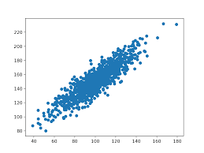
Disegni correlazionali

Slide 20
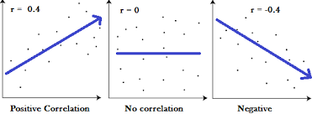
Disegni Correlazionali

Slide 21
Disegni Correlazionali

Slide 22
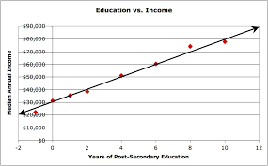
Disegni correlazionali

Slide 23
Disegni correlazionali
Non indica un rapporto causale
V1 è associato a V2 ma non vuol dire che V1 causa V2
Spesso la relazione è rovesciabile (prova di non causalità)

Slide 24
Disegni correlazionali

Slide 25
Correlazioni spurie

Slide 26
Correlazioni spurie

Slide 27
Correlazioni ed Esperimenti
Le correlazioni possono fornire delle prove empiriche relative all’associazione tra due variabili
A partire da questa correlazione è anche possibile costruire situazioni controllate per verificare se sussiste un rapporto di causa-effetto

Slide 28
Correlazioni ed Esperimenti
(esempio inventato): correlazione positiva e signficativa tra temperatura e aggressività

Slide 29
Correlazioni ed Esperimenti
(esempio inventato): correlazione positiva e signficativa tra temperatura e aggressività
Costruisci un esperimento sulla base di questa correlazione che testi la relazione in oggetto.

